Slide 1
Havaintoja kuntien yhteistyöselvityksestä

Slide 2
Yhteistyöselvityksen kohde ja lähtökohdat
Kuvaus kuntien välisen yhteistyön sääntelystä ja lähtökohdista
Kuvaus kuntien tehtävien eriytymisestä käytännössä esimerkkimaakuntien avulla:
  Laajuus, tehtäväalueet, käytetyt yhteistyön muodot, alueelliset erot
  Kohteina Itä-Uusimaa, Keski-Suomi ja Varsinais-Suomi
  Aineistona julkisesti saatavilla olevat talousarviot, tilinpäätökset, toimintakertomukset, pöytäkirjat, sopimukset, Valtiokonttorille ilmoitetut taloustiedot, uutissivustot
Tekijöinä kesän 2025 korkeakouluharjoittelijat kunta- ja alueosastolla

Slide 3
Tarkastellut tehtävät
Lakisääteiset tehtävät, joissa lainsäädäntö velvoittaa kuntia yhteistyöhön
  Aluekehittäminen, työllisyyspalvelut, maaseutuhallinto, ympäristöterveydenhuolto
Lakisääteiset tehtävät, joissa yhteistyö perustuu kuntien vapaaehtoisuuteen
  Varhaiskasvatus, perusopetus, nuorisotyö, rakennusvalvonta, ympäristönsuojelu, kaavoitus, jätehuolto, vesihuolto, varautuminen, kotouttaminen,
Vapaaehtoiset tehtävät, joissa yhteistyötä tehdään kuntien kesken
  Toisen asteen koulutus, kulttuuri, vapaa sivistystyö, museot, kirjastot, taiteen perusopetus , elinvoiman ja elinkeinotoiminnan kehittäminen, matkailu, joukkoliikenne, ilmastotyö, tukipalvelut

Slide 4
Monimuotoista yhteistyötä itsehallinnon puitteissa
Yhteistyö näyttäytyy monimuotoisena ja vaihtelevana niin alueiden, kuntien kuin tehtäväkokonaisuuksienkin välillä.
  Kuntien vahva itsehallinto mahdollistaa sen, että sekä lakisääteiset että vapaaehtoiset tehtävät voidaan järjestää paikallisten tarpeiden ja olosuhteiden mukaisesti.
  Tehtävien toteuttamistavat ja organisointi vaihtelevat kunnittain ja ovat pitkälti kuntien itsensä päätettävissä.
  Yhteistoiminnan paikallisten lähtökohtien ja moninaisuuden takia se voi näyttäytyä pirstaloituneelta.

Slide 5
Vastuukuntamalli suosituin muoto
Yhteinen toimielin (ns. vastuukuntamalli) kuntien yhteistoiminnan muodoista keskeisin
  Työllisyyspalveluissa ja ympäristöterveydenhuollossa vastuukuntina alueen suurimmat/suuret kunnat, maaseutuhallinnossa vastuukuntina sekä pieniä että keskikokoisia kuntia
Kuntien välisiä sopimuksia viranomaistehtävien hoitamisesta, esimerkiksi kotoutumispalveluissa ja kaavoituksessa
Joissakin tapauksissa, kuten kotoutumispalveluissa, kunnat ovat sopineet yhteisen viran hoitamisesta.
Toisen asteen koulutusta järjestetään pääasiassa koulutuskuntayhtymien kautta.
  Muissa tehtävissä yhteistyö kuntayhtymien kautta on vähäisempää ja rajoittuu yksittäisiin tapauksiin.
Kuntalain mahdollistamat mallit yhteistoimintaan näyttäisivät vastaavan tarpeisiin.

Slide 6
Tarpeet yhteistoiminnan taustalla
Osalle kunnista kuntien välinen yhteistyö on keskeinen keino vastata paikallishallinnon muuttuneisiin tarpeisiin ja haasteisiin.
Yhteistyön taustalla vaikuttavat useat tekijät
  erityisesti taloudelliset paineet ja väestörakenteen muutokset korostuvat,
  joissain tehtävissä myös osaavan työvoiman saatavuus keskeinen tekijä.
Useat kunnat toivat esiin, että yhteistyö nähdään myös tulevaisuudessa varteenotettavana vaihtoehtona entistä laajemmassa mittakaavassa.
Aineistosta ei noussut esille selviä yksittäisiä perusteita yhteistyön puuttumiselle.

Slide 7
Keiden kanssa yhteistyötä?
Kuntien välistä yhteistyötä edistävät erityisesti maantieteellinen läheisyys ja kuntien samankaltaisuus.
  Yhteistyö on yleisintä naapurikuntien välillä, ja erityisesti oman maakunnan sisällä tapahtuva yhteistyö korostuu. Tämän taustalla voivat vaikuttaa esimerkiksi yhteinen alueellinen identiteetti tai historialliset yhteydet, jotka tukevat yhteistyön rakentumista.
Aiempi yhteistyö kuntien välillä lisää todennäköisyyttä, että yhteistyötä laajennetaan myös uusille tehtäväalueille.
Yhteistyö painottuu maakunnan sisällä tapahtuvaan kuntien väliseen yhteistyöhön, mutta myös maakuntarajat ylittävää yhteistyötä esiintyy jonkin verran.
  Se on kuitenkin harvinaisempaa ja keskittyy erityisesti kahden maakunnan rajalla sijaitseviin kuntiin.
  Maakuntarajat ylittävä yhteistyö keskittyy erityisesti jätehuollon kaltaisiin toimialoihin, joissa yhteistyö toteutetaan usein kuntien yhteisten in-house -yhtiöiden kautta.

Slide 8
Kuntakoko ja yhteistoiminta
Yhteistoiminta on kunnan talouteen suhteutettuna yleisintä pienimmissä kunnissa ja erityisesti alle 2 000 asukkaan kunnissa.
Yhteistyötä tehdään laajasti alle 5 000 asukkaan kunnissa, kun taas yli 10 000 asukkaan kunnissa yhteistyötä esiintyy jo selvästi vähemmän.
Yhteistyön painopisteet vaihtelevat kuntakoon mukaan.
  Pienemmät kunnat tekevät aktiivisesti yhteistyötä myös ympäristönsuojelussa, rakennusvalvonnassa ja kotouttamispalveluissa. Suuremmat kunnat hoitavat näitä tehtäviä useammin itsenäisesti.

Slide 9
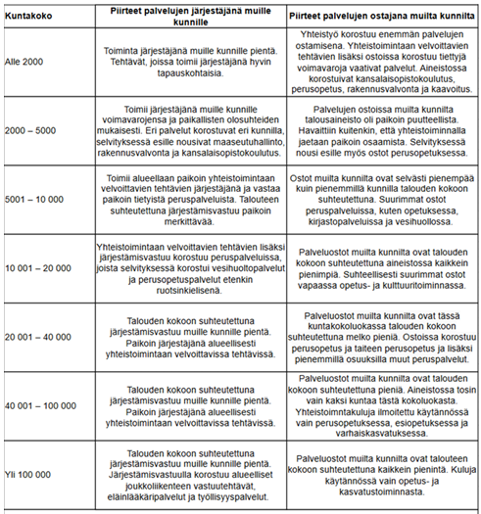
Keskeisimmät piirteet yhteistoiminnassa kuntakoko-luokittain

Slide 10
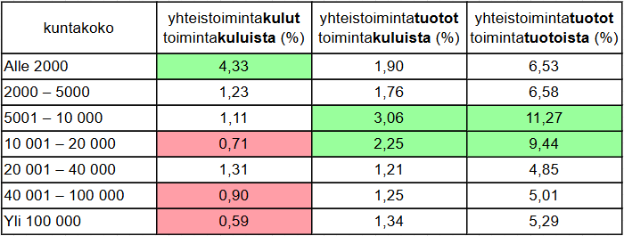
Yhteistoiminta taloustiedoissa
Kuntien yhteistoiminnan taloudellisen laajuuden ja laadun selvittämiseksi haettiin tietoja kuntien Valtiokonttorille ilmoittamista palveluluokkakohtaisista taloustiedoista.
Yhteistoiminnasta aiheutuneet kustannukset ovat suurimmat kunnan talouden kokoon nähden pienimmissä kunnissa.
Pienten keskikokoisten kuntien talouteen suhteutettuna niiden yhteistoiminnasta aiheutuneet tuotot ovat vastaavasti suuria kunnan talouteen suhteutettuna.

Slide 11
Tehtävien rahoituksen yhteys yhteistoimintaan
Yhteistoiminta on yleisempää toimialoilla, joilla yhteistoiminnan rahoitus on selkeää.
  Esimerkiksi opetus- ja kasvatustoimessa on perinteet oppilaskohtaisten hintojen laskentaan, koska kuntien välillä tapahtuu myös yhteistoimintana näyttäytyvää pakollista rahavirtaa valtionosuuslain (618/2021) 38 §:n mukaisissa tilanteissa, kuten kuntaan sijoitettujen lasten perusopetuksen järjestämisessä.
Myös tehtävissä, joissa ulkopuolelta tulevalla rahoituksella on korostunut asema toiminnan rahoituksessa, yhteistoiminta on yleisempää.
  Esimerkkinä toisen asteen opetus, kansalaisopistot, lomituspalvelut ja erilliset hankkeet. Osassa näistä keskeinen ulkopuolisen rahoituksen tarjoaja on valtio.

Slide 12
Talouteen ja ohjaukseen liittyvät haasteet yhteistoiminnassa
Yhteistoiminnan rahoituksen kaksi puolta: menokurin hallinta ja kustannusten jaon hallinta
Kunnilla voi olla vaikeaa vaikuttaa syntyviin kuluihin, jos sopimus rahoituksesta mahdollistaa hyvinkin vapaasti kulujen eteenpäin siirron. Toisaalta yhteistoiminnan pitää olla kannattavaa myös järjestävälle taholle.
Erilaiset näkemykset laskutuskäytännöistä ovat aiheuttaneet jännitteitä kuntien välillä.
Paikoin voi olla vaikeaa saavuttaa yhteisymmärrystä palvelun laatuun ja saatavuuteen liittyen.
Kuntien sisäisen kustannuslaskennan kehittäminen ja avoimuuden lisääminen lienevät parhaat vaihtoehdot yhteistoiminnan rahoituksen ongelmien ratkaisemiseksi.
Vaikka yhteistyö nähdään yleisesti hyödyllisenä, siihen liittyy aina tiettyä epävarmuutta.

Slide 13

Kuntien välinen yhteistyö nähdään yleisesti tarpeellisena ja hyödyllisenä.
Sen onnistuminen edellyttää kuitenkin selkeitä sopimuksia, toimivaa ja avointa vuorovaikutusta, luottamusta osapuolten välillä sekä yhteisten tavoitteiden tunnistamista ja määrittelyä.
kuntien välinen yhteistyö nähdään kunnissa yleisesti tarpeellisena ja hyödyllisenä. Sen onnistuminen edellyttää kuitenkin selkeitä sopimuksia, toimivaa ja avointa vuorovaikutusta, luottamusta osapuolten välillä sekä yhteisten tavoitteiden tunnistamista ja määrittelyä.

Slide 14
Kiitos
Etunimi Sukunimi, nimike
etunimi.sukunimi@gov.fi
vm.fi | @VMuutiset

